Slide 1


Slide 2

Fax
MULTIVERSIDAD LATINOAMERICANA
CAMPUS TONALÁ
ATENDER AL CLIENTE MEDIANTE TIC´S EN
LAS VENTAS A DISTANCIA
Competencia. Manejo de situaciones y aprendizaje permanente
Mtra. Ericka Yazmin Medina Rodríguez

Slide 3
Fax
Se denomina fax, por abreviación de facsímil, a un sistema que permite transmitir a distancia por la línea telefónica escritos o gráficos, la invención del fax fue posterior al telégrafo en Londres (1851). Por la compañía AT&T en los años 20´s se empezó a comercializar el fax de forma masiva, añadiendo multitud de novedades tecnológicas en el transcurso del siglo XX.

Slide 4
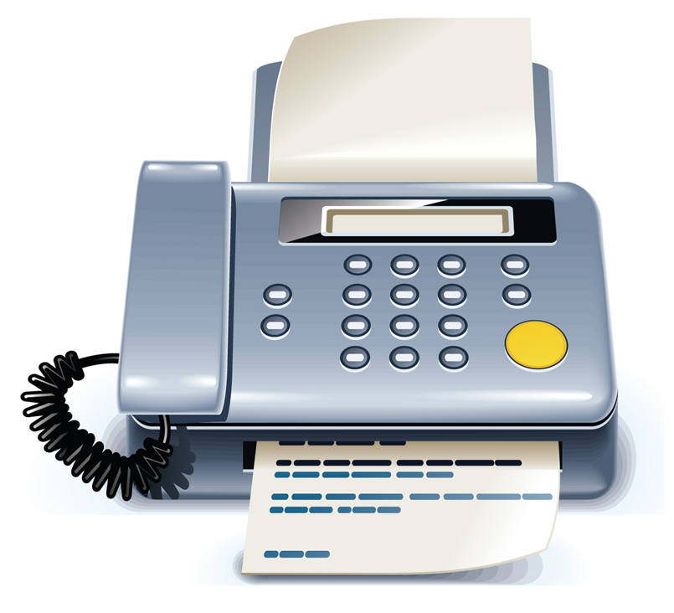
La recepción de fax siempre requiere de un programa que se ejecuta en segundo plano “escuchando” el modem en espera de una llamada entrante.

Slide 5
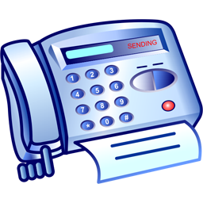
Ventajas de usar el fax
Los documentos enviados o recibidos pueden almacenarse en el disco duro.
Los documentos pueden enviarse por correo electrónico.
Ahorro de papel.

Slide 6
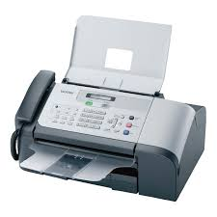
https://www.youtube.com/watch?v=gOETa71Klb8

